Slide 1
STAGE2B · MULTISCALE LATENT ADAPTER · V5
V5 模型
到底在做什么？
用建筑环境和 100 个稀疏测点，重建一张 128 × 128 的方向性信号强度地图
工作原理 · 全流程 · 结果边界
Notes:
开场先给一句话：V5 是整条信号地图重建流水线的最后一段，它把粗略的传播结果、稀疏实测值和基站潜在参数融合成最终方向性信号图。
[Sources]
- C:/Users/pc/Documents/大创/projects/irt_label_pipeline/config_stage2b_multiscale_adapter_scale4_v5.json

Slide 2
它解决的是：从少量观测补全整张信号地图
输入
建筑高度图
100 个稀疏信号点
测点位置掩码
输出
512 m × 512 m
128 × 128 像素
方向性信号强度图
V5 所在的
三阶段重建流水线
100
核心任务不是“记住测点”，而是根据建筑遮挡、传播规律和基站方向，把未测区域推断出来。
16,384
个测量位置
个网格位置
V5 MODEL EXPLAINER
02
Notes:
强调稀疏到稠密的变化：输入只有 100 个测量位置，输出覆盖 128×128 网格。未测区域必须靠模型结合环境结构和传播先验进行推断。
[Sources]
- C:/Users/pc/Documents/大创/projects/irt_label_pipeline/stage2b_dataset.py
- D:/桌面/dac/experiments/bs_inversion_scale4_stage2b_multiscale_adapter_v5_test_bins.json

Slide 3
整条系统分成三段，V5 只负责最后一步
输入
建筑高度
稀疏信号
测点掩码
基站估计
位置概率
功率
方向
Stage 1
粗略传播图
（各向同性）
Stage 2A
各向同性图
残差修正
Stage 2B · V5
位置先验
+ 方向修正
最终输出
方向性
信号地图
V5 不直接猜整张图：它继承 Stage 1/2A 的传播底图，再用基站位置、功率和方向把结果“定向化”。
V5 MODEL EXPLAINER
03
Notes:
按从左到右的顺序讲。参数估计器和 Stage1/Stage2A 都被冻结，V5 接收它们的输出。Stage1 根据估计基站位置构造距离与位置编码；Stage2A 产生各向同性修正图；V5 再生成最终方向性地图。
[Sources]
- C:/Users/pc/Documents/大创/projects/irt_label_pipeline/finetune_pilot_stage2b.py
- C:/Users/pc/Documents/大创/projects/irt_label_pipeline/evaluate_pilot_oracle_pipeline.py

Slide 4
V5 的关键：在 V4 的 U-Net 骨架里加入两类“调节器”
4 个标量特征 → FiLM 动态缩放 / 平移
告诉网络：这次的基站功率和朝向是什么
11 通道输入
编码器
多尺度提取
深层语义
瓶颈
解码器 1–2
解码器 3–4
方向信号图
3 张空间特征图 → 多尺度空间适配器
告诉网络：应该在地图的哪些位置重点修正
V5 MODEL EXPLAINER
04
Notes:
空间适配器在编码器 5 个尺度和解码器 4 个尺度注入位置概率、扇区增益先验和估计器辅助图。FiLM 使用置信度、有效功率和方位角正余弦，对瓶颈与各解码层进行逐通道缩放和平移。
[Sources]
- C:/Users/pc/Documents/大创/projects/irt_label_pipeline/stage2_models.py
- C:/Users/pc/Documents/大创/projects/irt_label_pipeline/config_stage2b_multiscale_adapter_scale4_v5.json

Slide 5
11 个输入通道：4 个基础输入 + 7 个内部特征
4 个基础输入
3 张空间特征图
4 个标量特征
建筑高度图
修正后的各向同性图
稀疏信号值
稀疏测点掩码
位置概率图
扇区增益先验图
估计器辅助信号图
位置置信度
有效发射功率
方位角 sin
方位角 cos
+
这 7 个特征不是新增传感器数据，而是由“建筑 + 稀疏测点”内部估计出来的中间变量。
V5 MODEL EXPLAINER
05
Notes:
这一页用于解释模型没有偷看真实基站参数。推理阶段外部输入仍然只有建筑高度、稀疏信号和掩码；其余 7 个通道由已训练好的基站参数估计器产生。
[Sources]
- C:/Users/pc/Documents/大创/projects/irt_label_pipeline/latent_bs_fusion.py
- C:/Users/pc/Documents/大创/projects/irt_label_pipeline/finetune_pilot_stage2b.py

Slide 6
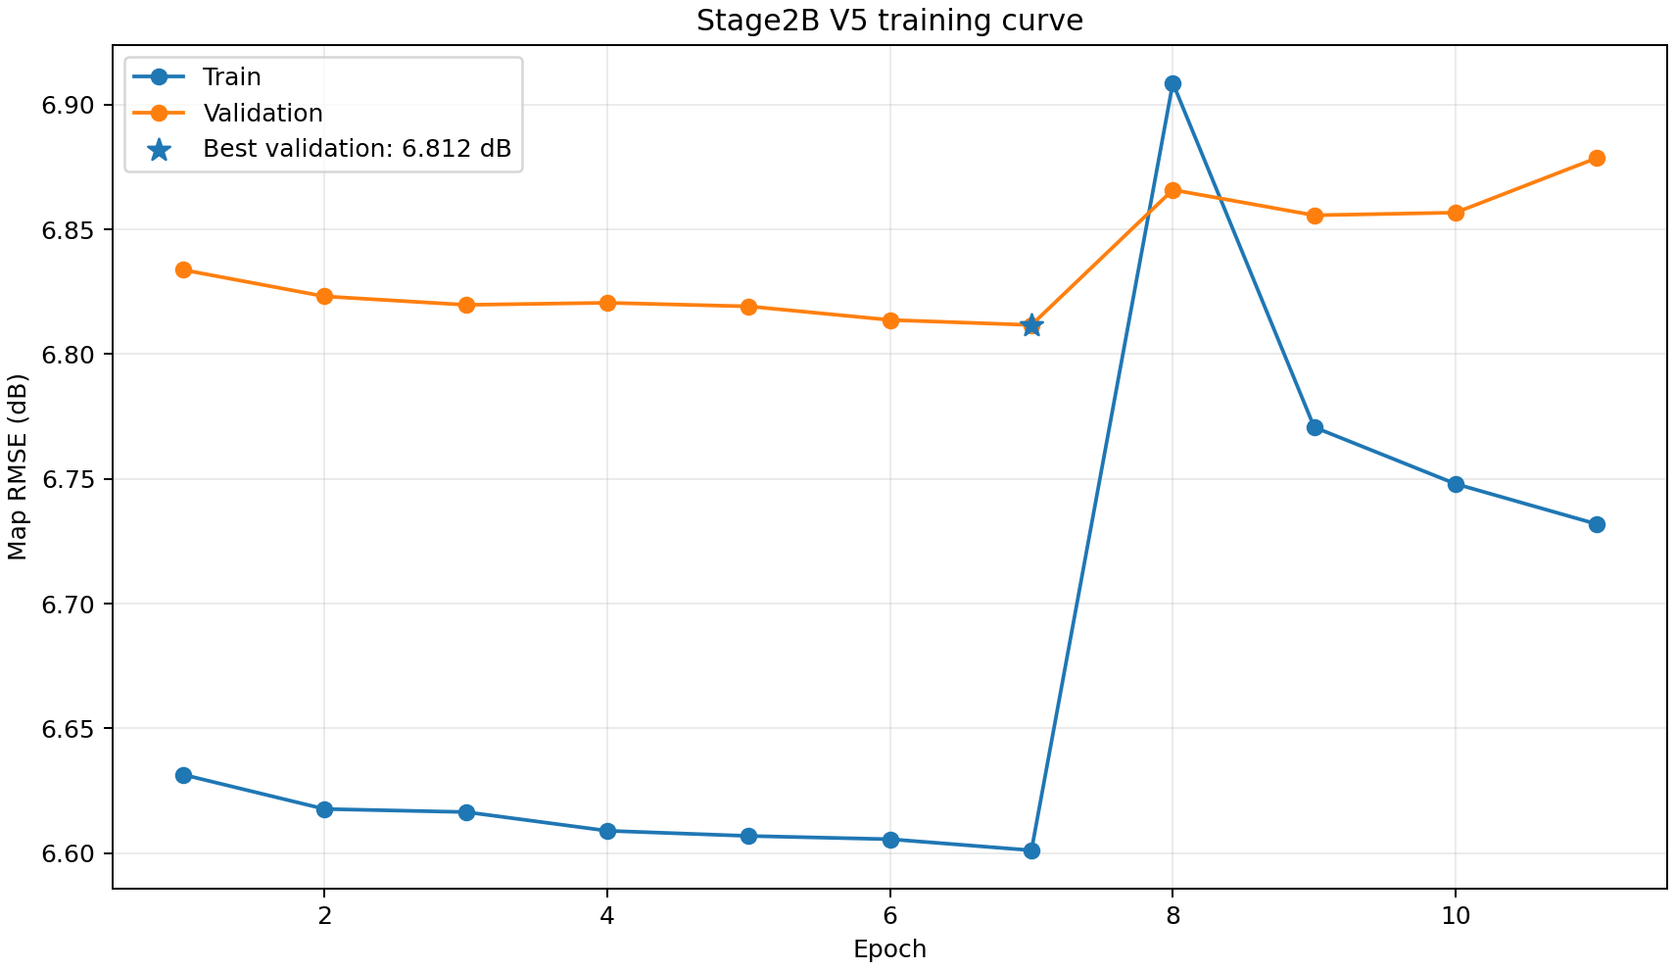
两阶段训练：先只学适配器，再尝试微调末端解码器
0
零初始化
训练开始时与 V4 输出完全一致
最大绝对差 = 0
1
Epoch 1–7 · Adapter
冻结 V4 骨架，只训练空间适配器与 FiLM
最佳验证 RMSE：6.812 dB
2
Epoch 8–11 · Decoder
继续训练适配器，并解冻 up3 / up4 / 输出层
验证集未再改善，按耐心值提前停止
V5 MODEL EXPLAINER
06
Notes:
重点解释“安全升级”：零初始化保证 V5 在训练前不会破坏 V4。最佳模型出现在第一阶段第 7 轮；第二阶段放开末端解码器后验证误差反而回升，因此保存第 7 轮 checkpoint。
[Sources]
- D:/桌面/dac/models/stage2b_multiscale_adapter_scale4_v5/training_summary.json
- D:/桌面/dac/models/stage2b_multiscale_adapter_scale4_v5/history.csv
- D:/桌面/dac/experiments/scale4_visual_comparison_v5/training_curve_v5.png

Slide 7
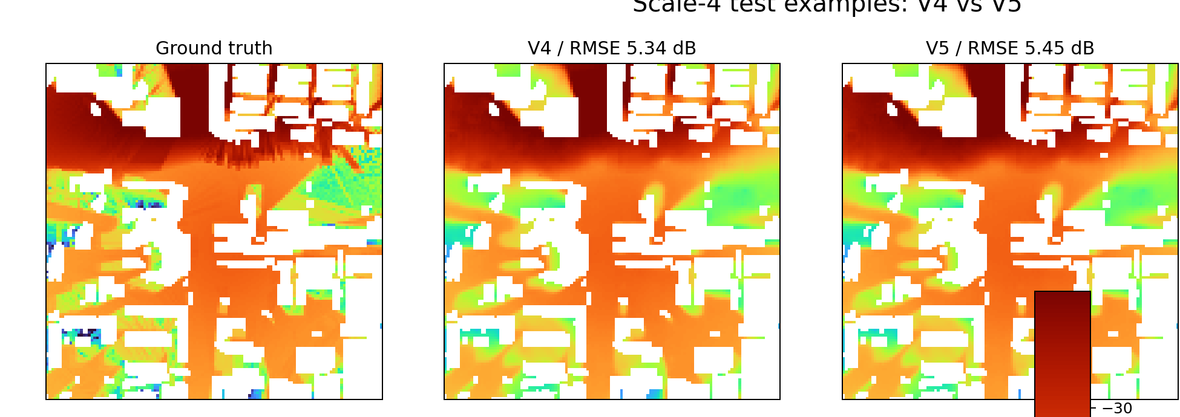
对比真值、V4 与 V5：主要空间结构基本一致
从左到右：真值 → V4 → V5。它们呈现的主要覆盖形状接近；定量结论仍以全测试集为准。
V5 MODEL EXPLAINER
07
Notes:
先解释白色区域为无效/建筑遮挡等不参与比较区域，再看 V4 和 V5 是否复现真值中的覆盖形状。最后看绝对误差图的亮区。强调代表性样本只用于理解，不替代全测试集指标。
[Sources]
- D:/桌面/dac/experiments/scale4_visual_comparison_v5/representative_v4_vs_v5.png

Slide 8
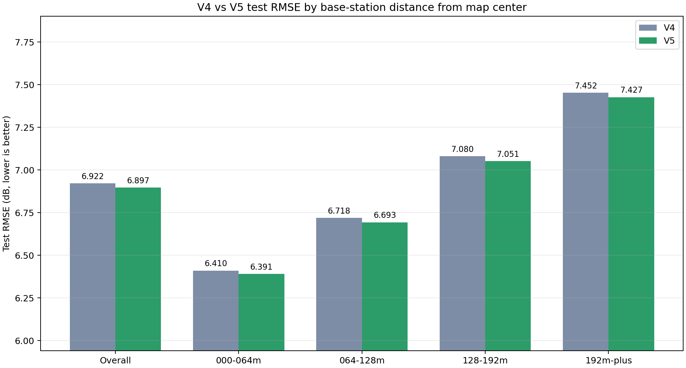
全测试集上，V5 在每个基站距离区间都略有改善
RMSE 越低越好。V5 的优势方向一致，但数值幅度很小。
6.922 → 6.897 dB
总体下降 0.025 dB
1,024 个站点
4,096 个方向样本
测试时每个样本提供 100 个稀疏测点
V5 MODEL EXPLAINER
08
Notes:
绿色柱在所有区间都低于灰色柱，说明改进方向一致。总体 RMSE 从 6.9218 降到 6.8970 dB。这个结果是真实小幅改进，不应描述成显著跃升。
[Sources]
- D:/桌面/dac/experiments/scale4_visual_comparison_v5/test_rmse_by_position_v4_vs_v5.png
- D:/桌面/dac/experiments/bs_inversion_scale4_stage2b_multiscale_adapter_v5_test_bins.json
- D:/桌面/dac/experiments/bs_inversion_scale4_stage2b_latent_fusion_v4_test_bins.json

Slide 9
结论：V5 的机制有效，但还没有通过预设晋级门槛
已经做到
尚未达到
✓ 在 V4 基础上安全增量训练
✓ 总体与各距离区间 RMSE 均更低
✓ 推理仍只依赖建筑与稀疏测点
测试 RMSE：6.897 dB > 门槛 6.82 dB
对 V4 改善：0.0248 dB < 要求 0.03 dB
远中心区：7.427 dB > 门槛 7.35 dB
展示时可以说：V5 证明了“多尺度适配器 + FiLM”能带来稳定小幅收益；
但若称为正式推荐模型，应明确标注它未通过项目预设 gate。
V5 MODEL EXPLAINER · EVIDENCE BOUNDARY
09
Notes:
收尾时把“效果”和“验收”分开说：V5 相对 V3/V4 都更好，但没有满足预先声明的数值门槛，因此评估脚本给出的 recommendation 是不晋级。可以用于机制展示、消融和后续研究，不宜包装为已验收的生产版本。
[Sources]
- D:/桌面/dac/experiments/bs_inversion_scale4_stage2b_multiscale_adapter_v5_gate.json
- C:/Users/pc/Documents/大创/projects/irt_label_pipeline/config_stage2b_multiscale_adapter_scale4_v5.json

